Slide 1

Открытый урок географии 6 класс

Slide 2
Ребята, отгадайте загадку!
Она богаче всех на свете.
По ней бегут, несутся дети.
А по весне стоит вся в цвете.
И так красива на рассвете.
И кормит всех людей на свете.
Что это? Подскажите , дети!

Slide 3

Внимание «Что находится в чёрном ящике?»

Slide 4
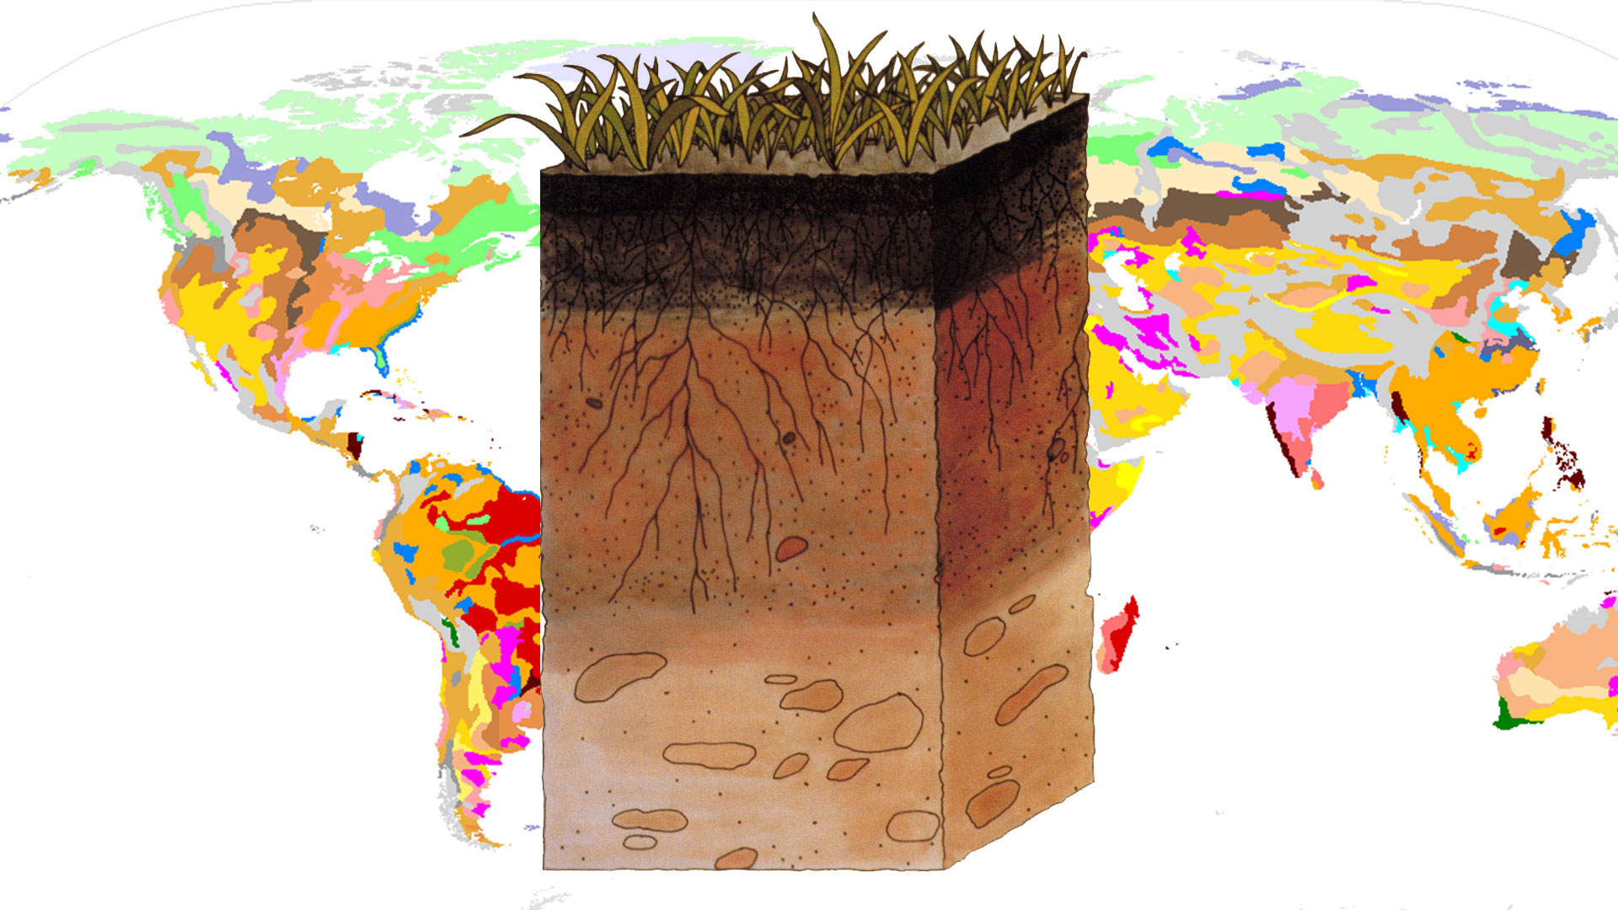
Тема урока: «Почвы»

Slide 5
Цель урока:
1)Формирование понятий «почва», «типы почв», «плодородие», «гумус».
2)Знакомство с типами почв.

Slide 6
Задачи урока:
1)Создать словарь понятий;
2)Выяснить, как образуется почва;
3)Изучить типы почв;
4)Сделать вывод о необходимости охраны почв.

Slide 7
План изучения темы:
1.Что такое почва? Как она образуется?
2.Какие бывают почвы?
3.Что такое охрана почв?
4.Изучаем карту «Почвы».

Slide 8
Эпиграф урока:
«Гораздо важнее не что мы читаем, а как и с какой целью».
Эдмунд Бёрк
(английский
мыслитель 18 века)

Slide 9
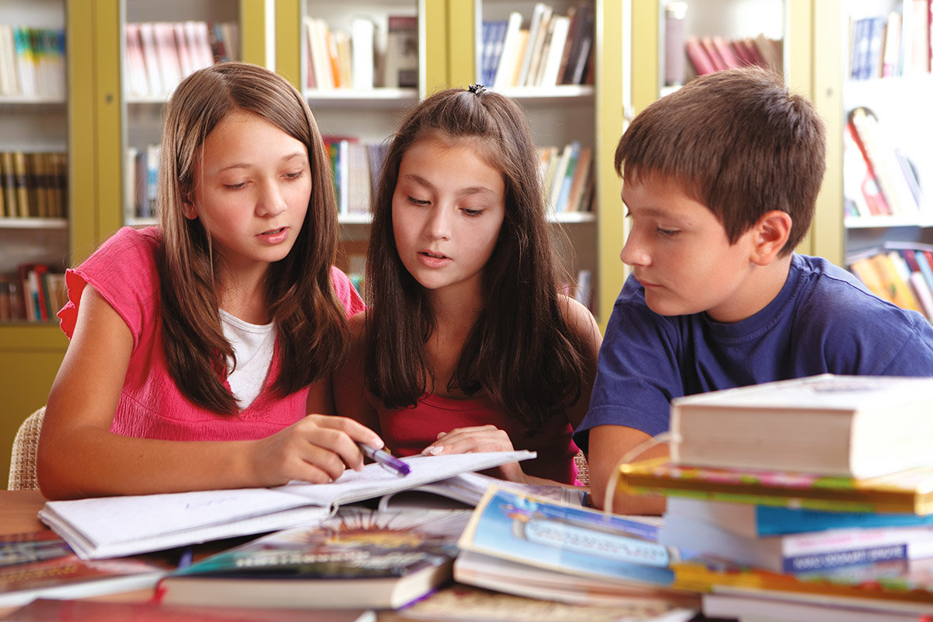
Изучаем п.1 «Что такое почва?» §48 на стр.155, используя вопросно – ответные упражнения

Slide 10
Делаем вывод:
Почва – особое природное тело.
Почва – самый верхний, очень тонкий (толщина его изменяется от нескольких сантиметров до 2-3 м) слой земной коры, обладающий плодородием. Образовался в результате длительного взаимодействия живой (органической) и неживой (неорганической) природы.
Чем больше в почве гумуса, тем она плодороднее.
Количество гумуса зависит от типа почвы.

Slide 11
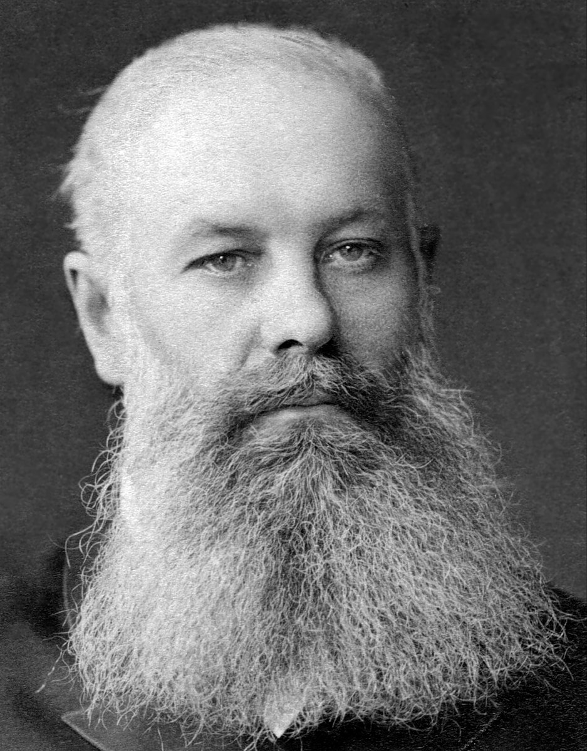
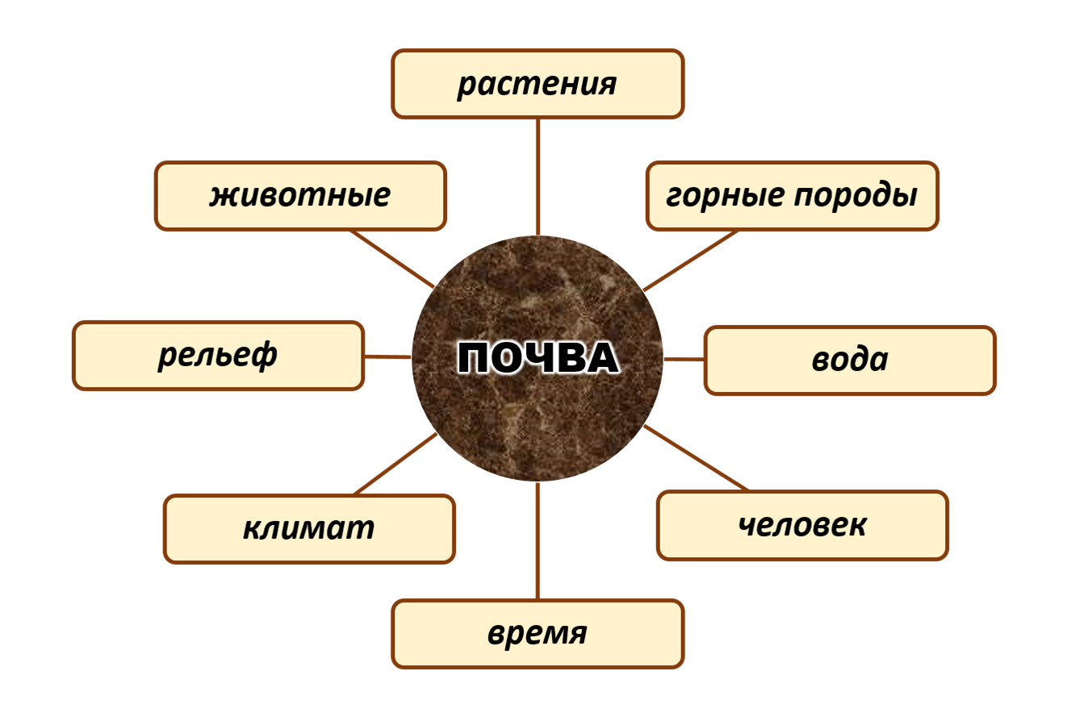
В.В.Докучаев - основатель почвоведения, открыл факторы почвообразования

Slide 12
Изучаем п.2 §48 «Какие бывают почвы?»
Инструкция
Делимся на 2 команды.
Внимательно прочитайте пункт 2 §48, стр.155-156.
Каждая команда участвует в викторине, отвечая на вопросы учителя.
Чья команда наберёт большее количество баллов – становится победителем.

Slide 13
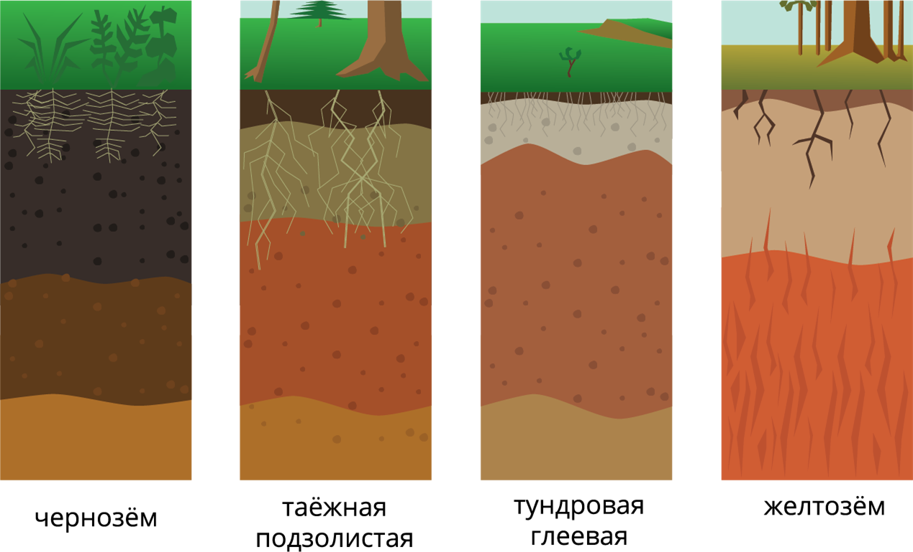
Изучаем типы почв на стр. 155-156 (пункт 2 § 48)

Slide 14
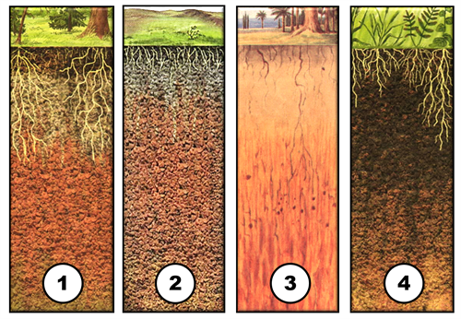
Викторина:
1.Какой цифрой на картинке обозначен профиль чернозёма? -3 балла

Slide 15
Викторина:
2.В каких районах России распространён чернозём? -1 балл
3.Тип почвы, который формируется под хвойными лесами? -2 балла
4.Как называются почвы северных безлесных пространств? -2 балла
5.Назовите почву, содержание гумуса в которой составляет 10-14%.-1 балл
6.Почва средняя по плодородию. – 2 балла

Slide 16
Ответы к викторине:
1 – 4( 3б.)
2 –на юге, в степях (1 б.)
3 –подзолистая (2 б.)
4 – тундровая глеевая (2 б.)
5 –чернозём (1 б.)
6 –подзолистая (2 б)
Максимальный балл -11 баллов

Slide 17
Делаем вывод:
-На Земле много разных типов почв: тундровая,
подзолистая, дерново –подзолистая, серая лесная,
чернозёмная, каштановая, бурая.
-Тип почвы зависит в первую очередь от
растительного покрова, количества осадков и
поступления в почву органических веществ.
-Чернозёмы –одни из самых плодородных в мире
почв; дерново – подзолистые – средние по
плодородию; тундровые – мало плодородны.

Slide 18
Что такое охрана почв?
Охрана и использование земель– это система мероприятий , направленная на защиту, качественное улучшение и рациональное использование земельных ресурсов.
Охрана почв – острейшая глобальная проблема сегодняшнего дня, с которой непосредственно связана глобальная проблема обеспечения продовольствием всё возрастающего населения планеты.
Охрана почв необходима для сохранения и приумножения плодородия почв, для поддержания устойчивости в биосфере.

Slide 19
Практическая работа: «Изучаем карту «Почвы».Работа в парах.
План | Ваш ответ
1.Рассмотрите внимательно карту на стр.28-29 атласа. Запишите название карты
2.Определите вид карты по охвату территории
3.Определите вид карты по масштабу
4.Определите вид карты по содержанию
5.Что изображено на карте
6.Внимательно рассмотрите условные обозначения к карте. Каким образом почвы обозначены на карте?
7.Назовите наиболее распространённые типы почв России
8.Закончите фразу: «Наиболее плодородными почвами России являются…..»

Slide 20
Работаем с понятиями:
Инструкция
Установи соответствие между понятием и его
определением.
Понятия: «гумус», «мелиорация», «органические и
минеральные вещества», «плодородие», «почва»,
«чернозёмы», «эрозия почв», «почвенная карта».

Slide 21
Закрепление:
-Выполни задания из раздела «Тренажёр» в
электронном пособии по теме: «Почвы».

Slide 22
Оцените себя:
-поставил тему и цель урока самостоятельно – 1 б.
-знаю определение термина «почва» – 1 б.
-понял, как образуется почва – 1 б.
-участвовал в обсуждении – 1 б.
-самостоятельно выполнял задания – 1 б.

Slide 23
Домашнее задание:
1. Изучить § 48 (всем ученикам)
2. Ответить на вопросы 1—4 и заучить понятия (всем ученикам)
3.Составить схему: «Значение почвы в природе и жизни людей» (Жильникову А., Моториной В., Суминовой Ж.)
*4. Подготовить сообщение о В. В. Докучаеве (по желанию)

